Slide 1




Posílení kompetencí žen znevýhodněných na trhu práce a v podnikání (2)
Seminář pro žadatele
Odd. projektů rovnosti žen a mužů
6. 1. 2026, Praha (MPSV, Klub)

Slide 2
Program semináře
Představení výzvy
  Základní informace
  Specifikace podporovaných aktivit
  Evaluace
Podmínky podpory v rámci OPZ+
  Veřejná podpora
  Indikátory
  Partnerství v projektech
  Rozpočet projektů
Hodnocení a výběr projektů
Základní principy pro sestavení žádosti

Slide 3

PŘEDSTAVENÍ
VÝZVY

Slide 4
ZÁKLADNÍ INFORMACE
Priorita 1: Budoucnost práce
  Specifický cíl 1.2 - prosazovat genderově vyváženou účast na trhu práce, rovné pracovní podmínky a lepší rovnováhu mezi prací a osobním životem, mimo jiné prostřednictvím přístupu k cenově dostupné péči o děti a péči o závislé osoby
Vyhlašovatel výzvy: MPSV, odbor realizace programů fondů EU – sociální inovace a rovné příležitosti.
Číslo výzvy: 03_22_088
Alokace: 160 mil. Kč
Vyhlášení výzvy: 15. 12. 2025
Ukončení příjmu projektových žádostí:
20. 2. 2026 ve 12:00 hod.

Slide 5


ALOKACE A TERMÍNY
Min. výše celkových uznatelných nákladů
na projekt: 1 500 000 Kč
Max. výše celkových uznatelných nákladů
na projekt: 4 500 000 Kč
Max. délka trvání projektu: 24 měsíců
Nejzazší termín ukončení projektu: 30. 06. 2028

Slide 6
ZAMĚŘENÍ VÝZVY
Oblast A:
Posílení postavení žen ve věku 50 a více let na trhu práce. (Cíl - zvýšení počtu žen, které prošly komplexním vzdělávacím programem.)
Oblast B:
Stabilizace a rozvoj podnikatelských aktivit žen ve věku 50
a více let. (Cíl - zvýšení počtu žen, které prošly komplexním vzdělávacím programem.)
Oblast A i B:
Zajištění udržitelnosti vzdělávacích a podpůrných aktivit
v organizaci

Slide 7
DÍLČÍ ALOKACE VÝZVY
Oblast A: 80 mil. Kč
Oblast B: 80 mil. Kč
Případná nevyužitá dílčí alokace bude přidělena na druhou dílčí alokaci, v níž bude převis žádostí o podporu.

Slide 8
CÍLOVÁ SKUPINA
Znevýhodněné ženy → Ženy ve věku 50 a více let
V žádosti o podporu uvádějte na záložce cílová skupina, jak bude probíhat nábor cílové skupiny do projektu.
Oblast B:
Ženy podnikatelky ve věku 50 let+, které zároveň budou splňovat tato kritéria:
  podnikání bylo založeno před rokem 2024 a trvá bez přerušení min. od 2024
  mikropodnikatelky
  (Ověřuje příjemce, doporučujeme výpis z Evidence skutečných majitelů + čestné prohlášení o splnění kritéria mikropodniku.)
Oblast A:
Ženy ve věku 50 let+, které:
jsou aktivní na trhu práce (Aktivitu podpořené osoby na trhu práce ověřuje příjemce, doporučujeme potvrzení zaměstnavatele, nedoporučujeme čestné prohlášení.)

Slide 9
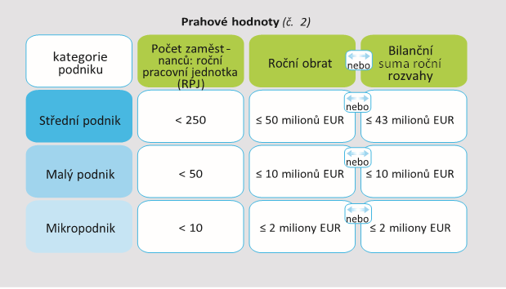
CÍLOVÁ SKUPINA – OBLAST B
vychází z definice Evropské komise

Slide 10

Oprávnění žadatelé
Obchodní korporace
OSVČ
Nestátní neziskové organizace
Profesní a podnikatelská sdružení
Poradenské instituce
Vzdělávací instituce
Veřejné výzkumné instituce
Příspěvkové org. zřízené kraji a obcemi
Místní akční skupina

Slide 11
Spolufinancování v projektech
Typ organizace: | Míra spolufinancování:
Soukromoprávní subjekty vykonávající veřejně prospěšnou činnost (NNO, církve, MAS, Hospodářské a agrární komory, svazy, asociace) | 5 %
Veřejné VŠ, výzkumné organizace, obce do 3000 obyv. a jimi zřizované organizace | 10 %
Obchodní společnosti; Družstva; OSVČ; Profesní komory | 23,265 %
Kraje a jimi zřizované org., obce nad 3000 obyv. a jimi zřizované organizace | 15 %
Právnické osoby vykonávající činnost škol a školských zařízení (zapsané ve školském rejstříku) | 5 %

Slide 12
Specifikace podporovaných aktivit

Slide 13
Podporované aktivity
!
Projekty mohou být realizovány pouze v oblasti A nebo B, oblasti nelze kombinovat.
V systému IS KP21+ žadatel do stručné anotace projektu na záložce Projekt povinně uvede, které oblasti podporovaných aktivit („oblast A“ nebo „oblast B“) se projekt týká.
Bez tohoto údaje nebude žádost považována
za úplnou.

Slide 14

Podporované aktivity
Příloha č. 1 výzvy
Dlouhodobá práce s cílovou skupinou = prohloubení a udržení nově získaných znalostí/dovedností.
Aktivity realizovány tak, aby byla zajištěna kontinuita a maximální přínos pro cílovou skupinu.
Forma a rychlost výuky musí být přizpůsobena specifickým potřebám cílové skupiny.
Teoretická část vzdělávacích aktivit propojena
s praktickými aktivitami a příklady.

Slide 15
Podporované aktivity: Oblast A
Komplexní vzdělávací programy podporující postavení žen ve věku 50 a více let na trhu práce → aktivity musí rozvíjet znalosti a dovednosti cílové skupiny v následujících směrech:
  Vstupní diagnostika a motivační poradenství
  Aktivity zaměřené na zvládání nároků spojených
  s technologickým pokrokem a digitalizací
  Vzdělávací aktivity v oblasti zdraví
  Kurzy měkkých dovedností (max. 20 hodin pro jednu osobu)
  Vzdělávací a poradenské aktivity v oblasti pracovněprávní
  Vzdělávací aktivity a poradentství v oblasti finanční gramotnosti
Povinné aktivity projektu:

Slide 16
Podporované aktivity: Oblast A
Volitelná oblast projektových aktivit:
Sdílení dobré praxe a zkušeností aktivních a úspěšných žen ve věku 50 a více let
Projekty mohou vhodně kombinovat tyto nástroje:
odborné vzdělávání
workshopy
sdílení zkušeností
koučink
skupinové kurzy
individuální poradenství

Slide 17
NEPodporované aktivity: Oblast A
Nelze podporovat aktivity zaměřené na podnikové vzdělávání na míru / dle potřeb jednoho či více zaměstnavatelů.
Nelze realizovat nábor cílové skupiny skrz zaměstnavatele.
Nelze, aby zaměstnavatel proplácel podpořeným osobám čas, který stráví projektovými aktivitami. Projektové aktivity by měly probíhat ve volném čase cílové skupiny.
= v případě, že k této situaci dojde bude se jednat
o nezpůsobilé výdaje projektu !

Slide 18
Podporované aktivity: Oblast B
Komplexní programy podporující rozvoj podnikatelských aktivit žen ve věku 50 a více let → aktivity musí rozvíjet znalosti a dovednosti cílové skupiny v následujících směrech:
  Vstupní diagnostika
  Finanční gramotnost
Projekty nesmí obsahovat pouze povinné aktivity, ale z volitelných oblastí projektových aktivit budou vybrány další relevantní s ohledem na potřeby cílové skupiny.
Povinné aktivity projektu:

Slide 19
Podporované aktivity: Oblast B
Volitelné oblasti projektových aktivity:
Využívání nových IT nástrojů a technologií v podnikání
Přístup ke kapitálu a úvěrům a finance v podnikání
Právní oblast
Marketing a PR
Slaďování pracovního a rodinného života
Personalistika
Kurzy měkkých dovedností (max. 20 hodin pro jednu osobu)
Síťování a sdílení dobré praxe a zkušeností žen ve věku 50 a více let a žen zapojených do realizovaných programů

Slide 20
Podporované aktivity: Oblast B
V rámci rozvoje kompetencí by měl být kladen důraz
na učení se vzorců, které cílová skupina bude moci využít ve svém podnikání. Projekty by měly vést k prohloubení a udržení nově získaných znalostí/dovedností.
Projekty mohou vhodně kombinovat tyto nástroje:
odborné vzdělávání
workshopy
sdílení zkušeností a síťování
koučink
skupinové kurzy
individuální poradenství
mentoring
simulační hry

Slide 21
Podporované aktivity: Oblast A I B
Zajištění udržitelnosti - dostupnost výstupů projektu
i po jeho skončení.
Příklady: e-learningové kurzy, online knihovny zdrojů, zavedení komunitního mentoringu nebo mastermind skupin, platformy pro sdílení zkušeností a kontaktů atd.
Výstup: strategický plán udržitelnosti vzdělávacích
a podpůrných aktivit na období následujících dvou let, jeho obsahem budou:
konkrétní kroky, jak budou výstupy projektu začleněny do běžné činnosti organizace,
zajištění dostupnosti pro CS,
popis způsobu monitorování a vyhodnocování dopadů těchto aktivit.

Slide 22
Evaluace
Projektů

Slide 23
Evaluace projektů
Evaluace projektů bude realizována ze strany vyhlašovatele výzvy = řídící orgán MPSV (ŘO).
V průběhu realizace projektu bude vyžadována součinnost příjemce při evaluaci výzvy.
Spolupráce bude spočívat v:
distribuci dotazníků cílové skupině na konci realizace projektu,
participaci na fokusních skupinách k zajištění udržitelnosti výstupů.

Slide 24
Podmínky podpory v OPZ+ čím se řídí žadatel o podporu a později příjemce

Slide 25
Partnerství
Pro tuto výzvu není relevantní.

Slide 26
Veřejná
podpora

Slide 27
Veřejná podpora – de minimis
Každá podpora poskytnutá v jakékoli formě státem nebo
ze státních prostředků → narušuje nebo může narušit hospodářskou soutěž tím, že zvýhodňuje určité podniky nebo odvětví výroby.
Výzva nestanoví žádná specifická pravidla týkající se veřejné podpory.
Podpora bude v závislosti na popisovaných klíčových aktivitách poskytnuta buď mimo režim veřejné podpory, nebo v režimu podpory de minimis.
  Konkrétní podoba rozsahu podpory de minimis bude řešena před uzavřením právního aktu.
.

Slide 28
Veřejná podpora Oblast A
V režimu de minimis:
  Všechny činnosti související s přípravou / vývojem programů a jednotlivých kurzů.
    Nutné oddělit náklady již v projektové žádosti.
Mimo režim podpory de minimis:
  Samotná vzdělávací činnost cílové skupiny = odborné vzdělávání, workshopy, skupinové kurzy.
  Individuální poradenství, mentoring, sdílení zkušeností.

Slide 29
Veřejná podpora Oblast B
V režimu de minimis – veškeré náklady projektu.
  Veřejná podpora bude přidělena každému podpořenému mikropodniku.

Slide 30
Povinné přílohy žádosti o podporu

Slide 31
Povinné přílohy žádosti o podporu I
Žadatel o podporu, který je zahraniční právnickou osobou, musí dodat údaje o svém skutečném majiteli.
Žadatel o podporu, který je obchodní společností či družstvem a jehož majetek je vložen nebo částečně vložen do svěřenského fondu, je povinen doložit
k žádosti o podporu statut tohoto svěřenského fondu.

Slide 32
indikátory

Slide 33
Nastavení indikátorů
Indikátor = nástroj pro měření efektů projektu
v rámci OPZ+.
Indikátor se závazkem → hodnota, která se chápe jako závazek žadatele, kterého má dosáhnout díky realizaci projektu.
Indikátor bez závazku → hodnota, která nepředstavuje závazek žadatele, ale které ji nutné sledovat.

Slide 34
Nastavení indikátorů I
Indikátory se závazkem (je třeba vyplnit v IS KP21+)
Kód | Název indikátoru | Měrná jednotka | Typ indikátoru
600 000 | Celkový počet účastníků | Účastníci | Výstup
626 000 | Účastníci, kteří získali kvalifikaci po ukončení své účasti | Účastníci | Výsledek
805 000 | Počet napsaných a zveřejněných analytických a strategických dokumentů (vč. evaluačních) | Dokumenty | Výstup

Slide 35
Nastavení indikátorů
600 000 Celkový počet účastníků
Počet osob, které v rámci projektu získaly jakoukoliv formu podpory.
Každá podpořená osoba se v rámci projektu započítává pouze jednou.
Podpořená osoba = osoba identifikovatelná podle jména
a příjmení, bydliště, data narození.
  Pro možnost započtení podpořené osoby
  do indikátorů, musí poskytnutá podpora dosáhnout minimální hranice 40 hodin (bagatelní podpora).

Slide 36
Nastavení indikátorů
626 000 Účastníci, kteří získali kvalifikaci po ukončení své účasti
Počet osob, které v rámci projektu získaly kvalifikaci na základě absolvování aktivit projektu.
Potvrzení o kvalifikaci je udíleno na základě formálního prověření znalostí, které ukázalo, že účastník získal kvalifikaci dle předem nastavených standardů.
Účastník je v indikátoru započítán pouze jednou bez ohledu na počet získaných kvalifikací.
Započte se až po překročení hranice bagatelní podpory (40 hod.) v MI 600 000.

Slide 37
Nastavení indikátorů
805 000 Počet napsaných a zveřejněných analytických
a strategických dokumentů (vč. evaluačních)
Počet napsaných a zveřejněných analýz, evaluací (interních i externích), koncepcí, strategií, studií, závěrečných zpráv z výzkumů a obdobných dokumentů, které byly vytvořeny za finanční podpory fondů EU.
K tomu, aby byl dokument započítán do indikátoru jako jedna jednotka, je třeba, aby byl jak napsaný, tak zveřejněný. V případě více samostatných výstupů je možno započítat každý výstup samostatně. Započítávají se dokumenty vytvořené interně i externě.

Slide 38
INDIKÁTORY
Pravidla volby závazných indikátorů a jejich sledování:
uvádí se kumulativní odhad za celé období realizace projektu;
uvést podrobný popis výpočtu výše indikátoru.

Slide 39

Nastavení indikátorů
Minimální míra splnění indikátorů:
indikátor výstupu min. 85 %
Indikátor výsledku min. 75 %
Hodnota dosažených indikátorů se posuzuje dle výše skutečného čerpání rozpočtu.

Slide 40
Nastavení indikátorů
Indikátory bez závazku (v IS KP21+ je možné vyplnit 0)
Kód | Název indikátoru | Měrná jednotka | Typ indikátoru
101 060 | Počet podporovaných mikropodniků, malých a středních podniků (včetně družstevních podniků a sociálních podniků) | Podniky | Výstup
679 001 | Počet podpořených Romů | Osoby | Výstup
640 001 | Počet účastníků, kteří obdrželi podporu v oblasti digitálních dovedností | Účastníci | Výstup
607 002 | Účastníci ve věku 55 a více let | Účastníci | Výstup

Slide 41
způsobilé výdaje

Slide 42
Způsobilé výdaje a rozpočet
Všechny výdaje musejí splňovat podmínku:
  Hospodárnosti
  Efektivnosti
  Účelnosti
  Vznikly v době realizace projektu
ŘO je oprávněn si od příjemce vyžádat jakýkoli dokument, který je nezbytný pro ověření způsobilosti výdajů v rámci projektu (může se jednati o dokument, který vznikl v době před zahájením realizace projektu).
Režim financování projektu:
40% paušální sazba (osobní náklady + paušál 40 % z osobních nákladů)

Slide 43
40% paušální sazba v rozpočtu
Příloha č. 2 výzvy
Osobní náklady
  Přesně stanovené pozice.
  Příloha č. 2 výzvy – pomůcka pro stanovení osobních nákladů.
Ostatní výdaje
  Veškeré ostatní výdaje projektu patří do výdajů prokazovaných zjednodušeně 40% paušální sazbou.
  Nejsou samostatně uváděny do rozpočtu projektu.

Slide 44
Způsobilé výdaje a rozpočet
Osobní náklady - mzdy a platy členů realizačního týmu
  Pracovní smlouvy (PS)
  Dohoda o pracovní činnosti (DPČ)
    Týdenní rozsah nesmí v průměru překračovat 20 hodin,
    a to maximálně za dobu 52 týdnů. Do částky 4 499 Kč za měsíc zaměstnanec ani zaměstnavatel zdravotní a sociální pojištění neplatí. Od částky 4 500 Kč za měsíc vzniká povinnost platby zdravotního
    a sociálního pojištění.
  V rozpočtu se PS a DPČ vykazují jako superhrubá mzda/plat.
  Dohoda o provedení práce (DPP)
    Rozsah práce nesmí překročit 300 hodin v kalendářním roce
    u jednoho zaměstnavatele. Zdravotní a sociální pojištění se platí
    jen pokud je odměna 12 000 Kč (včetně) a více.

Slide 45
Způsobilé výdaje a rozpočet
Příloha č. 3 výzvy
Podporované osobní náklady:
  Hlavní manažer projektu
  Odborný gestor / garant
  Odborný pracovník
  Odborný poradce / expert / specialista
  Mentor
  Lektor
  Kouč / poradce
  Metodik
  Právník / právní poradce
  Manažer pro nábor cílové skupiny

Slide 46
Způsobilé výdaje a rozpočet
Ostatní osobní náklady
  prostředky na případné odvody z DPP,
  prostředky na vyplácení odměn (Odměny jsou způsobilým výdajem za podmínky, že jsou odměnou za splnění mimořádného nebo zvlášť významného úkolu. Součet poskytnutých odměn člena realizačního týmu v daném kalendářním roce však nesmí překročit 25 % jeho mzdy nebo platu za rok.),
  prostředky na úhradu výdajů, které překračují jednotkovou cenu rozpočtu z důvodu čerpání dovolené (průměr pro výpočet dovolené může být vyšší, a to ovlivní celkovou výši náhrady),
  Při převodu z DPP na DPČ je třeba počítat s odvody na soc.
  a zdravotní pojištění ve výši 33,8 % z odměny z dohody.

Slide 47
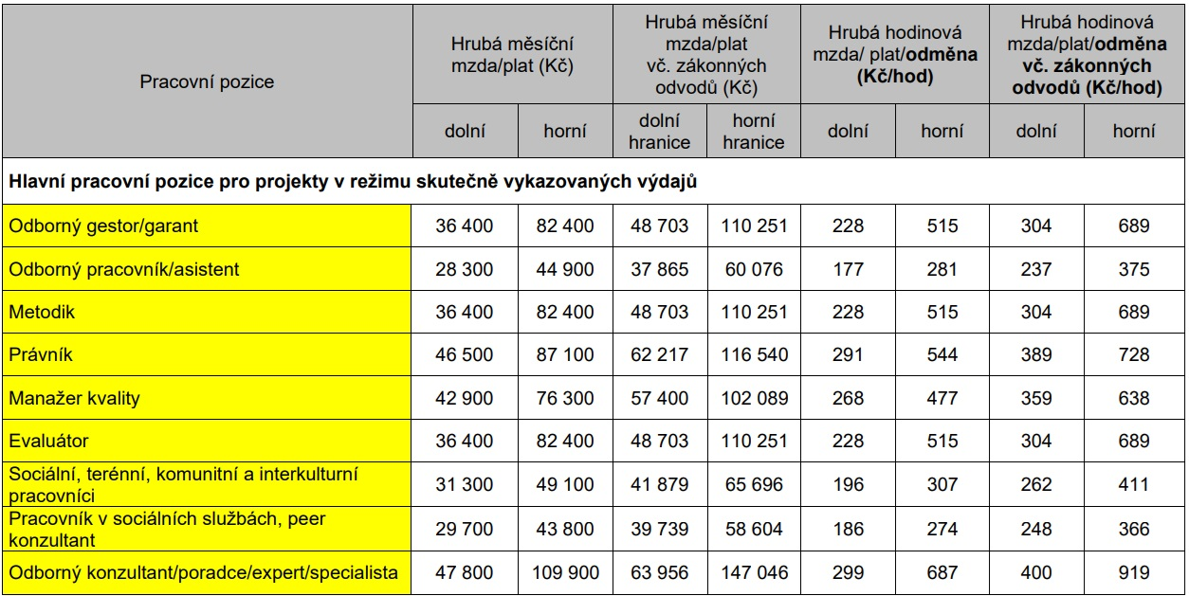
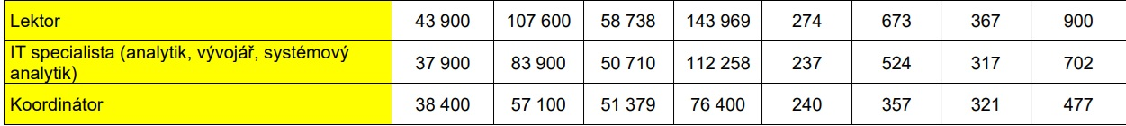
Způsobilé výdaje a rozpočet
Stanovení výše osobních nákladů
  dle „Tabulky obvyklých cen, mezd a platů“

Slide 48
Způsobilé výdaje a rozpočet
Stanovení výše hodinové sazby
  Při stanovení výše hodinové sazby za práci pro projekt u osob, které vykonávají stejnou či obdobnou práci i mimo realizaci projektu, je příjemce povinen brát v úvahu výši sazeb těchto zaměstnanců za činnosti mimo projekt.
  Pokud zaměstnanec zajišťuje v projektu stejnou či obdobnou činnost, jakou vykonává mimo projekt, pak se výše sazby za práci pro projekt a za stejnou či obdobnou práci bez vazby na projekt nemohou lišit.
  Vyšší hodinová sazba za práci pro projekt může být stanovena pouze v odůvodněných případech a s ohledem na charakter vykonávané činnosti s projektem nesouvisející.

Slide 49
Způsobilé výdaje a rozpočet
Výše úvazku – maximálně 1,0
  Pracovní úvazky zaměstnance se nesmí překrývat a není možné, aby byl placen za stejnou práci vícekrát.
  Úvazek osoby, u které je odměňování i jen částečně hrazeno z prostředků projektu OPZ+, může být maximálně 1,0 dohromady u všech subjektů (příjemce a partneři) zapojených do daného projektu (tj. součet veškerých úvazků zaměstnance u zaměstnavatele/ů včetně případných DPP a DPČ nesmí překročit jeden pracovní úvazek), a to po celou dobu zapojení daného pracovníka do realizace projektu OPZ+.

Slide 50
Rozpočet a způsob financování
Forma financování
  ex ante (se zálohovými platbami)
Zálohové platby → 1. zálohová platba ve výši 40 %
  Další zálohové platby jsou dle harmonogramu projektu a výsledku kontroly zpráv o realizaci.
  Závěrečná platba / vratka bude stanovena dle vyúčtování zálohových plateb a skutečně prokázaných výdajů.

Slide 51
Hodnocení a výběr projektů

Slide 52
Proces hodnocení a výběr projektů
  Problematika hodnocení přijatelnosti a formálních náležitostí, věcného hodnocení a výběrové komise
    Specifická část pravidel pro žadatele a příjemce z OPZ+ pro projekty s přímými a nepřímými náklady nebo projekty financované s využitím paušálních sazeb
    Příručka pro hodnotitele
  Příprava a vydání právního aktu o poskytnutí podpory
  Obecná část pravidel pro žadatele a příjemce
  Dokumenty ke stažení na www.esfcr.cz
  → Programy → OPZ+ → Dokumenty
  Proces hodnocení a výběru projektů zajišťuje ŘO.

Slide 53
Proces hodnocení a výběru projektů
cca 7 měsíců
PODÁNÍ ŽÁDOSTI
O PODPORU
FORMÁLNÍ / PŘIJATELNOST
VĚCNÉ HODNOCENÍ
VÝBĚROVÁ KOMISE
UZAVŘENÝ PRÁVNÍ AKT
Do 30 pracovních dní
Do 80 pracovních dní
Do 50 dní
Zpravidla do 3 měsíců
Žádosti předložené jiným způsobem a v jiném termínu, než umožňuje výzva, nejsou akceptovány (žádosti se podávají pouze elektronicky, stvrzené el. podpisem, nutnost mít datovou schránku).
!
Vyjádření žadateli do 10 pracovních dní od schválení zápisu z výběrové komise

Slide 54
Proces hodnocení a výběru projektů
1. Fáze hodnocení projektů
hodnocení přijatelnosti a formálních náležitostí
  Posouzení základních věcných požadavků, hodnotitelnosti žádosti o podporu a naplnění administrativních požadavků.
  Max. 30 pracovních dnů od podání žádosti o podporu.
  Náprava nedostatků v hodnocení přijatelnosti není možná.
  Náprava formálních náležitostí pouze 1x - pouze pokud žádost vyhoví v hodnocení přijatelnosti (v IS KP21+ výzva k nápravě - podrobný popis ve Specifických pravidlech v kapitole 4.2).

Slide 55
Proces hodnocení a výběru projektů
Kritéria hodnocení přijatelnosti:
  oprávněnost žadatele,
  partnerství,
  cílové skupiny,
  celkové způsobilé výdaje,
  aktivity v souladu s textem výzvy,
  horizontální principy,
  trestní bezúhonnost statutárního zástupce.
Kritéria formálních náležitostí:
  úplnost a forma žádosti,
  podpis žádosti oprávněnou osobou.

Slide 56
Proces hodnocení a výběru projektů
2. Fáze hodnocení projektů - věcné hodnocení
  Hodnocení kvality → ohled na naplňování věcných cílů programu.
  Hodnoceny pouze žádosti o podporu, které uspěly v 1. fázi hodnocení.
  Hodnotí 2 externí nezávislí hodnotitelé, výsledný počet bodů je průměrem bodů přidělených v těchto hodnoceních.
  Arbitrážní hodnocení → pokud jeden z hodnotitelů označí některou část projektu za nedostatečnou nebo je velký bodový rozdíl.
  Žádost o podporu uspěje, pokud v žádném z kritérií neobdrží eliminační deskriptor a získá minimálně 50 bodů.
  Věcné hodnocení musí být dokončeno do 80 pracovních dnů od podání žádosti o podporu.

Slide 57
Proces hodnocení a výběru projektů
3. Fáze hodnocení projektů - Výběrová komise
  Minimálně 5 osob, které nebyly zapojeny do věcného hodnocení.
  Projednává žádosti o podporu, které uspěly v předchozích fázích hodnocení a výběru, a rozhoduje o tom, zda žádost bude doporučena nebo nedoporučena k financování.
  Žádosti mohou být doporučeny k financování s výhradou → udělení podmínky realizace.
  Jednání výběrové komise do 20 pracovních dnů od ukončení věcného hodnocení žádosti o podporu.
  Uzavřena do 30 dnů od prvního jednání.

Slide 58

Proces hodnocení a výběru projektů
Časté důvody pro nedoporučení projektu k podpoře:
  překryv projektu s jiným již běžícím projektem,
  žadatel prokazatelně opakovaně neplnil své povinnosti v jiném projektu financovaném z veřejných prostředků,
  disponibilní prostředky ve výzvě neumožní projekt podpořit
  v dostatečném rozsahu,
  limity dané výzvou.

Slide 59
Proces hodnocení a výběru projektů
Informování žadatele o výsledku žádosti
v jednotlivých fázích hodnocení a výběru
  Vyrozumění o výsledku žádosti vždy po dokončení dané fáze hodnocení a výběru.
  Změna stavu projektu v IS KP21+.
  Výsledky hodnocení k dispozici v IS KP 21+.
  Neúspěšní žadatelé v IS KP21+ - oznámení (odůvodnění a informace o opravných prostředních), rozhodnutí.

Slide 60
Proces hodnocení a výběru projektů
Vydání právního aktu o poskytnutí podpory
  V případě, že žádost o podporu uspěla v hodnocení a výběru.
  Výzva k poskytnutí podkladů pro přípravu právního aktu.
  Neposkytnutí součinnosti v procesu přípravy právního aktu - podpora na projekt poskytnuta nebude.
  ŘO připravuje návrh právního aktu na základě doložených podkladů.
  Akceptováním textu právního aktu se žadatel stává příjemcem podpory.

Slide 61
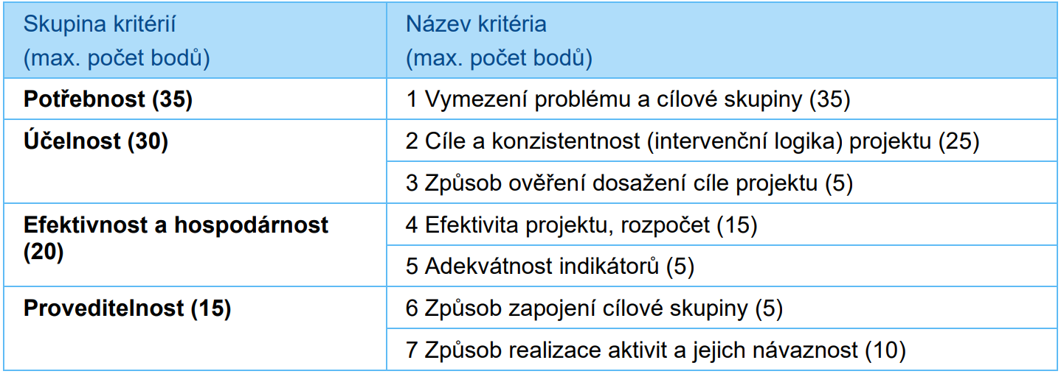
Proces hodnocení a výběru projektů
Kritéria věcného hodnocení

Slide 62
Proces hodnocení
Potřebnost
Vymezení problému a cílové skupiny
Popis příčin problému a dopad na CS.
Popis CS, velikost, struktura zmapování potřeb.
CS – všichni, kterých se problém dotýká.
Problém věrohodný a konkrétní – popisující místní (mikro)prostředí, s jeho specifiky.
Neuvádět jen obecné statistiky a analýzy, ty sloužily odůvodnění výzvy, je potřeba se věnovat konkrétnímu prostředí v němž bude projekt relizován.
Dosavadní způsoby řešení, jejich výsledky.

Slide 63
Proces hodnocení účelnost
Cíle a konzistentnost projektu
Měřitelný a kvantifikovatelný cíl projektu.
Vnitřní konzistentnost a logika projektu (vazby mezi záměrem, aktivitami, výstupy a cílem projektu).
Vzájemná provázanost dílčích cílů.
Aktivity musí vést k dosažení cíle - vhodně zvolené aktivity – musí opravdu řešit problém CS.
V projektech budou stejné cíle, dle nastavení výzvy (závazné)!
Způsob ověření cíle projektu
Vhodný způsob ověření výsledků projektu (výběr kritérií, doložení rozdílu před a po realizaci projektu) – v zásadě určen výzvou.

Slide 64
Proces hodnocení efektivnost a hospodárnost
Efektivita projektu, rozpočet
Výše rozpočtu odpovídající výstupům a délce projektu.
Provázanost s klíčovými aktivitami a výstupy.
Položky rozpočtu přiřadit jednoznačně k aktivitám.
Potřebnost, obvyklé ceny, příp. zdůvodnění vyšších.
Adekvátnost indikátorů
Adekvátnost vůči aktivitám projektu.
Přesný popis logiky nastavení cílové hodnoty indikátorů.
Hodnoty indikátorů, kterých lze skutečně dosáhnout.

Slide 65
Proces hodnocení proveditelnost
Způsob zapojení cílové skupiny
Míra zapojení CS v průběhu celého projektu.
Smysluplnost a účelnost práce s CS.
Zájem a motivace CS, její výběr, popis náboru.
Způsob realizace aktivit a jejich návaznost
Srozumitelný popis plánované aktivity.
Vlastní výstup pro každou aktivitu.
Časová náročnost aktivit, harmonogram.
Přidaná hodnota pro hodnocení bude právě v KA.
Znění KA závazné.

Slide 66
Základní principy pro sestavení žádosti o podporu

Slide 67

Co je důležité?
Sledujte svou vlastní či místní situaci, pozici/své možnosti, popisujte zkušenosti, z nichž vycházíte.
Žádost formulujte jasně, srozumitelně a jednoduše, uvádějte pravdivé a konkrétní údaje.
Nebojte se s námi konzultovat.
Výzva je velmi úzce zaměřená, proto projekty budou spojovat stejné cíle (formulovány výzvou).
Kvalita žádostí o podporu se odrazí v popisu cílové skupiny, v obsahu KA, velikosti závazku ve vztahu
k nákladům.

Slide 68
Podání projektové žádosti v IS KP21+

Slide 69
Pomůcky na esfcr.cz
Podrobný návod k podání žádosti → Pokyny k vyplnění žádosti o podporu v IS KP21+ pro projekty s přímými a nepřímými náklady a pro projekty s paušálními sazbami
Obecné pokyny k ovládání IS KP21+ a ke komunikaci s technickou podporou
Obecná část pravidel pro žadatele a příjemce z OPZ+
Specifická část pravidel pro žadatele a příjemce z OPZ+ pro projekty s přímými a nepřímými náklady nebo projekty financované s využitím paušálních sazeb (verze 2)
Příručka pro hodnotitele OPZ+
Notes:
S ukázkou stránek esfcr.cz

Slide 70
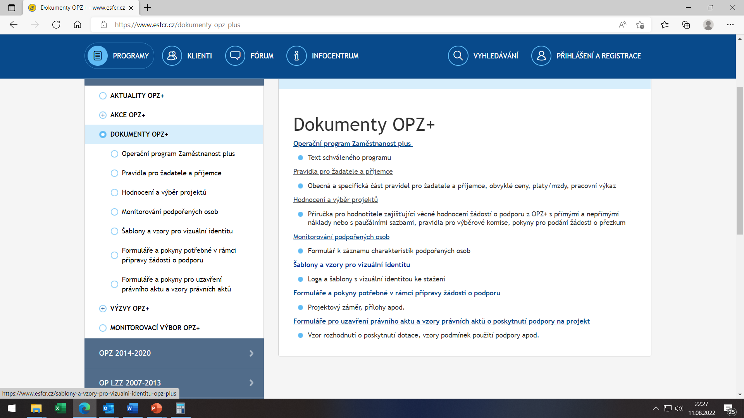

CESTA K POMŮCKÁM
https://www.esfcr.cz/dokumenty-opz-plus

Slide 71

Domluvte si s námi konzultaci:
Potřebujete pomoci s projektovým záměrem nebo něco více vysvětlit?
helena.vojtaskova@mpsv.cz
tomas.hauzirek@mpsv.cz

Slide 72

Sledujte stránky výzvy:
Výzva č. 088

Slide 73
Ukončení příjmu projektových žádostí: 20. 2. 2026 12:00
!
Žádosti předložené jiným způsobem a v jiném termínu, než umožňuje výzva, nejsou akceptovány (žádosti se podávají pouze elektronicky, stvrzené el. podpisem, nutnost mít datovou schránku).

Slide 74
Děkujeme za vaši pozornost !

